Slide 1
生命典範與立志
張崑將

Slide 2
前言：命運可改變嗎？
不知命無以為君子
-----《論語》最後一章
命之兩種意義：
立志
使命感
確立人生宗旨
命運

Slide 3
觀念澄清
1.「立志」不是「我將來要做什麼…」
2.「立志」為何一定與「高遠的目標」連結一起?

Slide 4
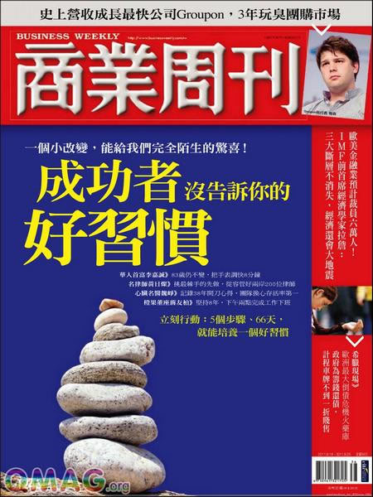
前言、為什麼要立志？（高遠目標）
為什麼台灣人總是「贏在起跑點」，卻「摔在終點線」？ By Bryan Yao
緊盯船上的甲板或船舷兩側的波浪， 容易暈船或嘔吐。
剛學開車時的經驗

Slide 5
一、前言
  千里馬也需要靠伯樂指引
影片賞析1：老鷹與雞
思考與討論：
你從影片看到了【立志】與【典範者】之間的關係嗎？

Slide 6
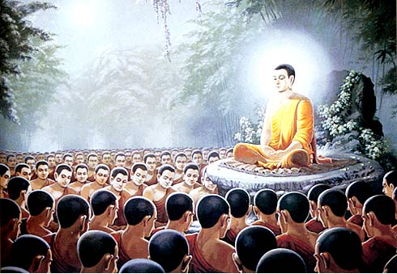
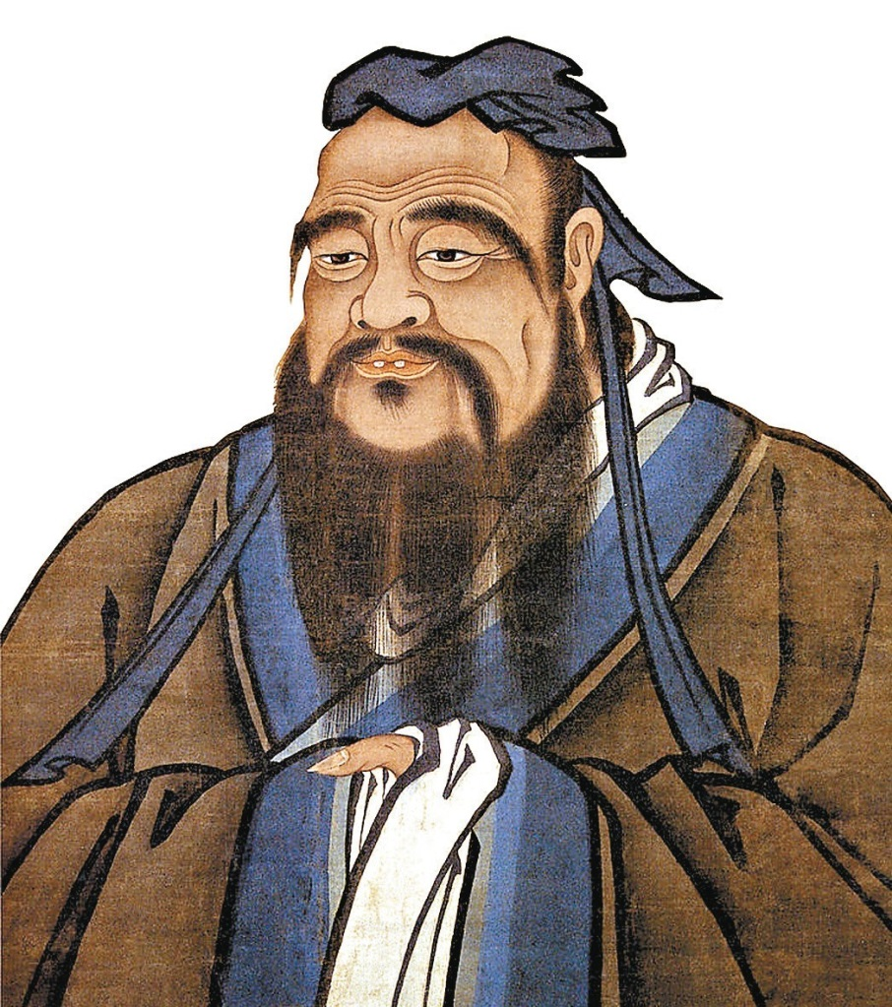
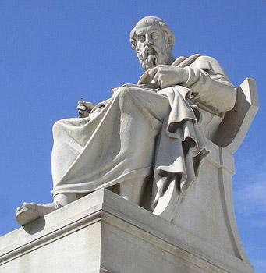
Philosophical Breakthrough

Slide 7
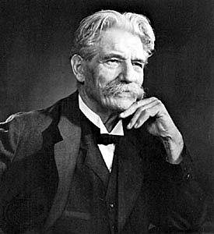
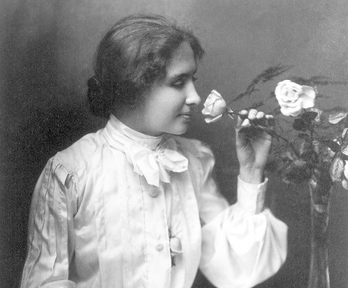
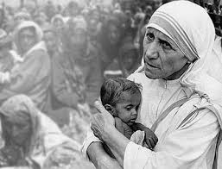
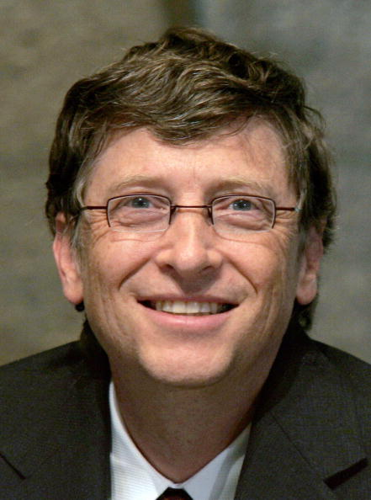
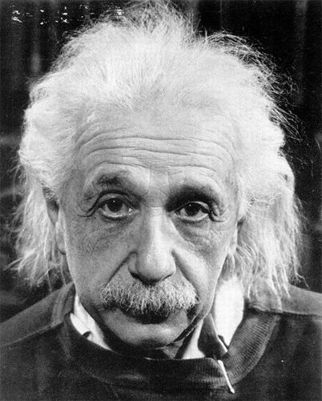
你所認知的「典範者」是誰？

Slide 8
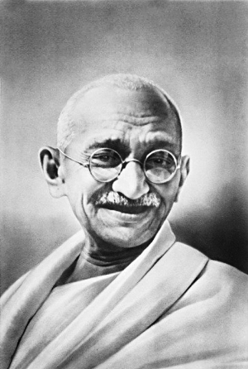
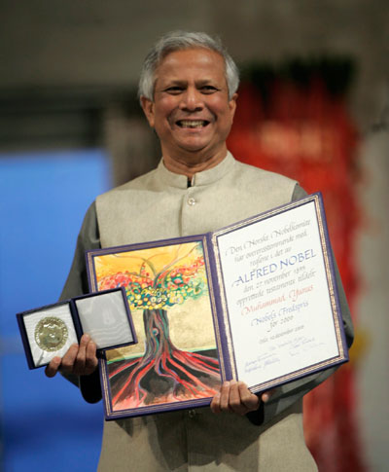
你所認知的「典範者」是誰？

Slide 9
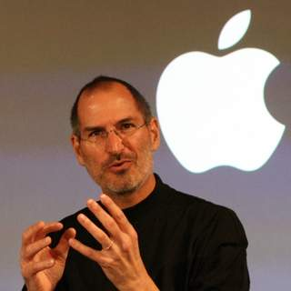
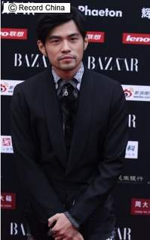

同學心目中的典範人物

Slide 10
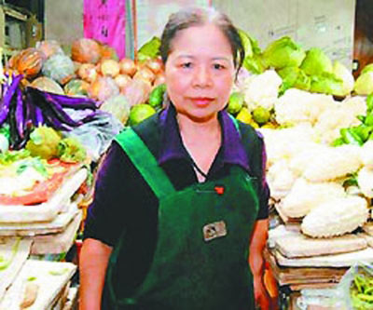
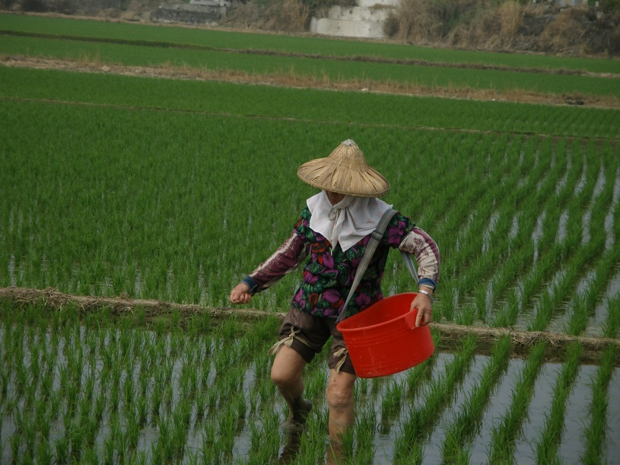
你所認知的「典範者」是誰？
？

Slide 11
講題重點【立志四問】
Q1 | 你承不承認在人生過程中向生命典範者學習（立志）是有好處的？如果有，請具體寫出好處在哪裡？
Q2 | 你對「快樂」的定義是什麼？真實的「快樂」與有無遠大目標有何關係？
Q3 | 你認為「生命典範者」都具備哪些共同特質？（可從耶穌、孔子、佛陀、史懷哲、甘地、孫中山……. 等人物思維起）
Q4 | 就你目前所知，生命典範者遇到困境的時候，所展現的特質是什麼？

Slide 12
一、向生命典範者學習（立志）的好處
立志的定義：跟偉人學習，最後希望與他一樣的生命高度、廣度、深度與境界。
☞Q1討論與分析：
Q1：你承不承認在人生過程中向生命典範者學習（立志）是有好處的？
如果有，請具體寫出好處在哪裡？

Slide 13
立志的好處舉隅
*沒有這個遠大的目標的話，你眼前的透不過去；
反過來，你有了遠大的目標，眼前就動搖不了你。
*跟著具有前瞻性眼光的人的腳步走下去，你走的路絕對不會錯。
*人無遠慮，必有近憂。（孔子）
*目標放遠，不會計較眼前的人事等之小事。（君子坦蕩蕩，小人常戚戚）
*立志可以召喚出內心無比的力量（幫助自我實現，願力）
昆蟲學家的跳蚤實驗
*志不立，天下無可成之事。……志不立，如無舵之舟，無銜之馬，漂蕩奔逸，終亦何所底乎？（王陽明）

Slide 14
二、「立志」與「快樂」或「幸福」的關係
☞Q2討論與分析：
你對「快樂」的定義是什麼？
你能區分「真實的快樂」與「虛幻的快樂」？
☞Q：「真實的快樂」與有無遠大目標有何關係？
典範故事分享與討論：
（影片播放：我老了，不想成台灣負擔…8旬葛修女回瑞士）
你能感受到葛修女真實的快樂嗎？葛修女有無遠大的目標？

Slide 15
什麼是真實的快樂？
真實和永恆的快樂，
不是來自物質或外在的環境，而是透過內心不斷淨化的提升和力量。

Slide 16
三、「偉人」、「有偉人的特質」
（成功要素的特質）
☞Q3討論與分析：
你認為「典範者」都具備哪些共同特質？（耶穌、孔子、佛陀、史懷哲……）
觀念澄清：「偉人」與「名人」之差別。

Slide 17
慈悲、智慧（仁者、智者）、勇悍（三達德）
都長的很帥、很美？（心中美，看什麼都美）
心心念念都想著為了幫助別人（利他精神）
不怕失敗、愈挫愈勇（常敗將軍）
以身作則
重承諾….
恭寬信敏惠
孝子….

Slide 18
「有偉人的特質」與「偉人」之間：
質與量的差別
利益群體的質與量比較：
利益的人數： 一鄉、一國、全世界 → 無數無量的人
利益的時間：過去、現在、未來→生生世世
利益的空間：跨越區域、國界、種界 → 三千世界

Slide 19
我自己是否有偉人的特質？
偉人成功的要素不是很遠的，它都在眼前。你從這些要素就可以檢擇出來，自己做到多少。
ex. 甘地教小孩不吃糖）-？特質
ex. 愛迪生對「失敗」的看法）--？特質
ex. 曾子對父親的態度--？特質
ex. 史懷哲看到布流雅將軍紀念碑--？特質
Ex….

Slide 20
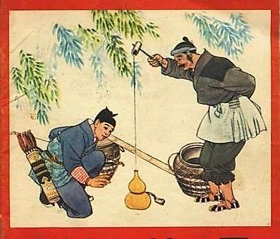
歐陽修-賣油翁
影片賞析
在生命中你練習什麼，
你就會精通什麼!
Notes:
你經常練習【立志】，經常練習【把自己做大】，你就會愈來愈精通【典範者的許多特質】，心胸也愈來愈廣大。

Slide 21
一旦立志了，且堅定了, 會發生 …
1.想熟悉那位偉人的所有事蹟，興起效學偉人之心。
2.不會得少為足，策發自己精益求精
3.日常生活的大小事都可以與那位偉人連上關係。
測試看看……

Slide 22
測試看看……
？
掃
廁所時
念母恩時
我
遇困難時
犯錯時
？

Slide 23
四、生命典範者遇困境時所展現的特質
☞Q4討論與分析：
就你目前所知，偉人遇到困境的時候，所展現的特質是什麼？
影片欣賞：孔子陳蔡絕糧（5min）
在陳絕糧，從者病，莫能興。子路慍見曰：「君子亦有窮乎？」 子曰：「君子固窮，小人窮斯濫矣。」（史記）

Slide 24
五、結語：人人皆可興起立志
☞討論：
請分享我自己或周遭人物有無「偉人的特質」。

Slide 25
「立志」相關近似詞語
使命感、
成君子（有理想有抱負者）、
成聖成賢
任重道遠、
天將降大任於斯人也、
祈求……

Slide 26
我可以糊里糊塗地來，
但絕不可以糊里糊塗地走。
（要改變命運，從有使命感開始）
立志＝確立人生宗旨
要做大警察，勿做小警察

